Slide 1
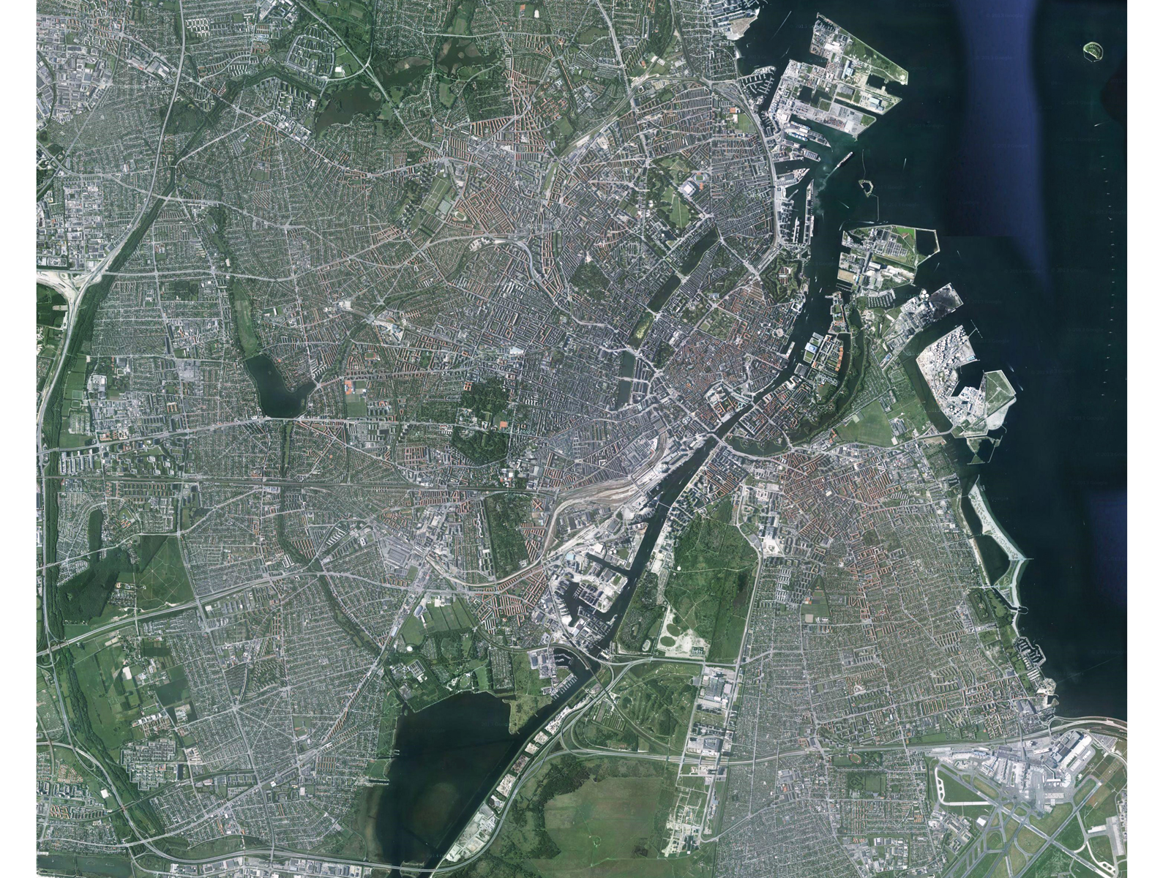

København 2040
– byens fysiske udtryk
Rita Justesen, Chef for Planlægning & Arkitektur

Slide 2
Se frem ved at se tilbage!
20. årh. industriby
21. årh. vidensby
Vi bygger til 50 – 100 år

Slide 3
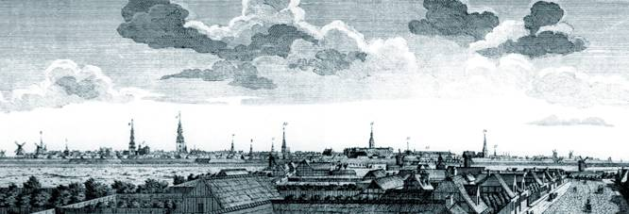
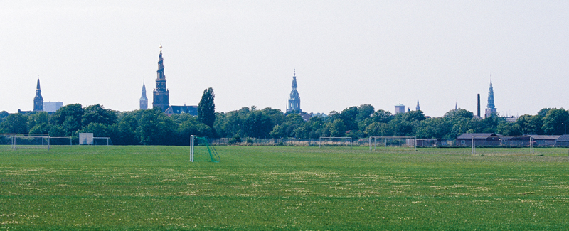
Byen ligner sig selv
Byen ligner sig selv
Notes:
NOTE! For at ændre billedet på denne side gøres følgende:
Slet det nuværende billede ved at klikke på det og tryk ”Delete” på tastaturet.
Gå i hovedmenuen og vælg ”Indsæt/ Billede/ Fra fil...”
Billedet skal have samme størrelse som præsentationsformatet: 25,4 x 19,05 cm (1280 x 960 pixels).
Skalér evt. billedet så det får samme størrelse som siden.
Højreklik på billedet og vælg ”Rækkefølge/ Placér bagerst”

Slide 4
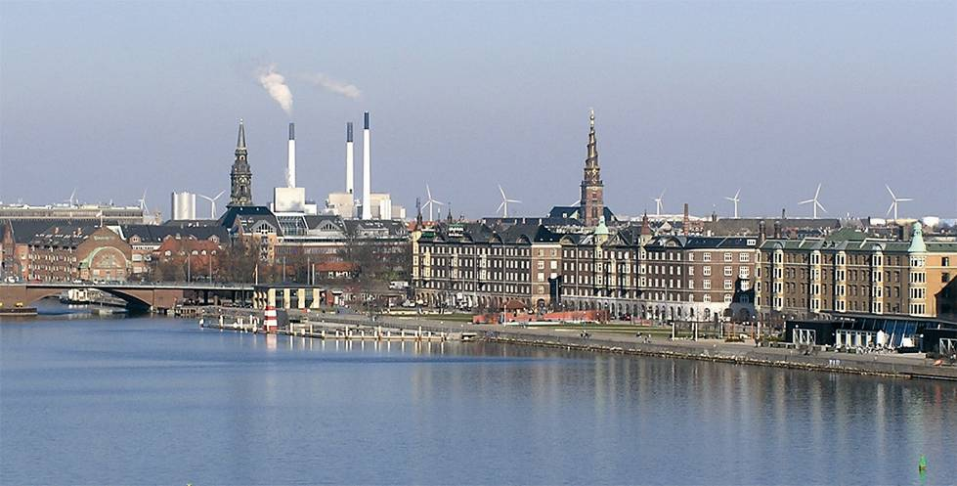
- velbevaret og med karakter

Slide 5
Demografiske forandringer
- Store udsving i indbyggertal
- Store udsving i den gennemsnitlige alder

Slide 6
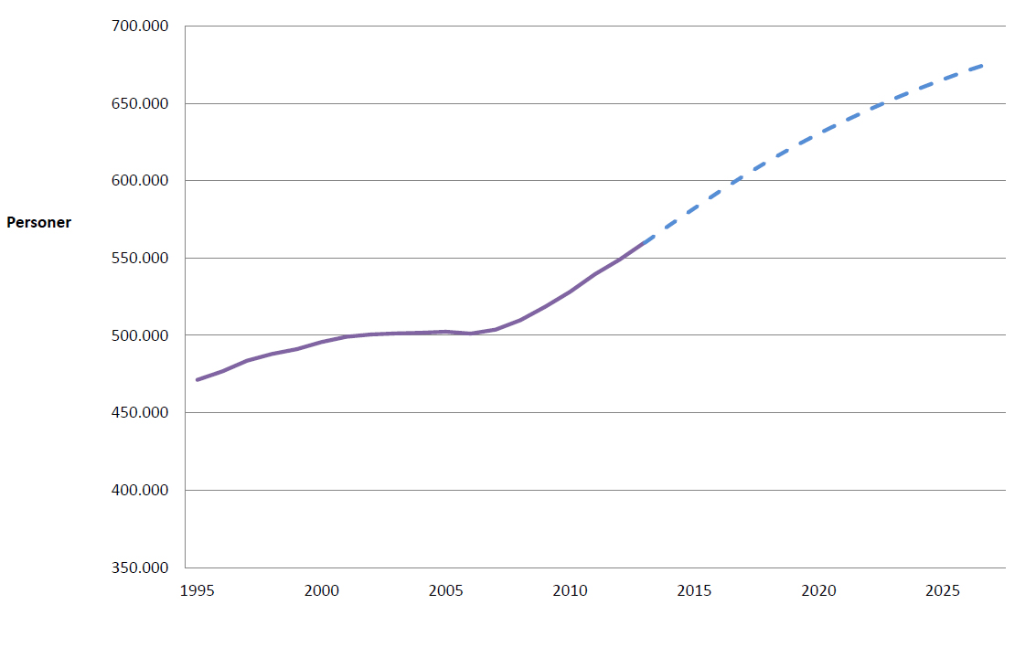


Fortsat befolkningstilvækst
687.000 københavnere i 2025. En stigning på 33% på 20 år
100.000 flere københavnere de næste 12 år
Klik for at redigere typografi i masteren

Slide 7
Ny befolkningsprognose fra Københavns Kommune
vi rundede 600.000 Københavnere i 2016
Amager Vest (Ørestad) er vokset langt mere end andre bydele (46%) - dobbelt op ifht. nr. 2 - de seneste 12 år
Børnefamilier er steget 35% de sidste 15 år
36.000 flere internationale københavnere – top tre er USA, Italien og Tyskland
Danske tilflyttere og fraflyttere til/fra København går lige op
65% flere internationale københavnere end for 10 år siden
50% af de nye københavnere er her, fordi der er et stort fødselsoverskud
Forventning om 100.000 nye københavnere frem mod 2027
Klik for at redigere typografi i masteren

Slide 8
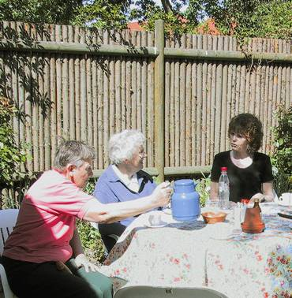
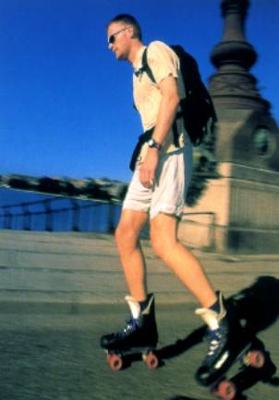
Demografi
Gennemsnitsalder: 50 år I 2000, 34 år I 2017, ? år I 2040
Notes:
It’s not only the built environment that has been transformed the last 10-15 years.
There has also been a strong change in the demographics of the city – the urban revitalization can be read from the figures of demographics.

Slide 9
Mobilitet
- Gør at vi bruger byen mere og bedre

Slide 10
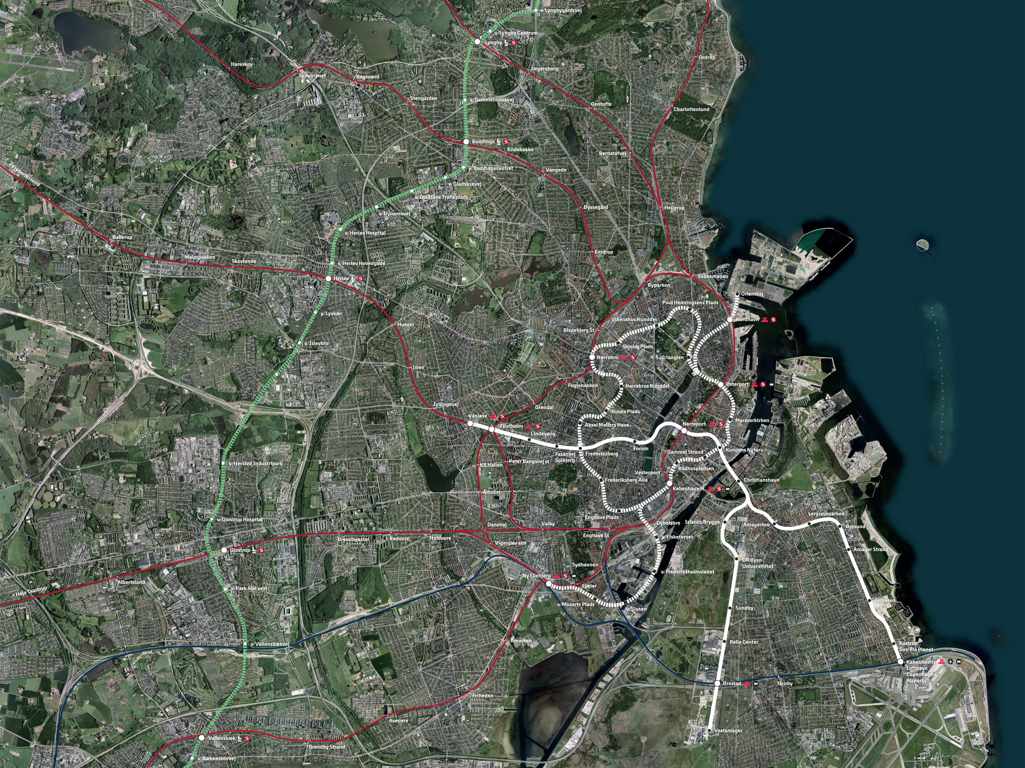
Et udbygget metronet giver mere mobilitet

Slide 11
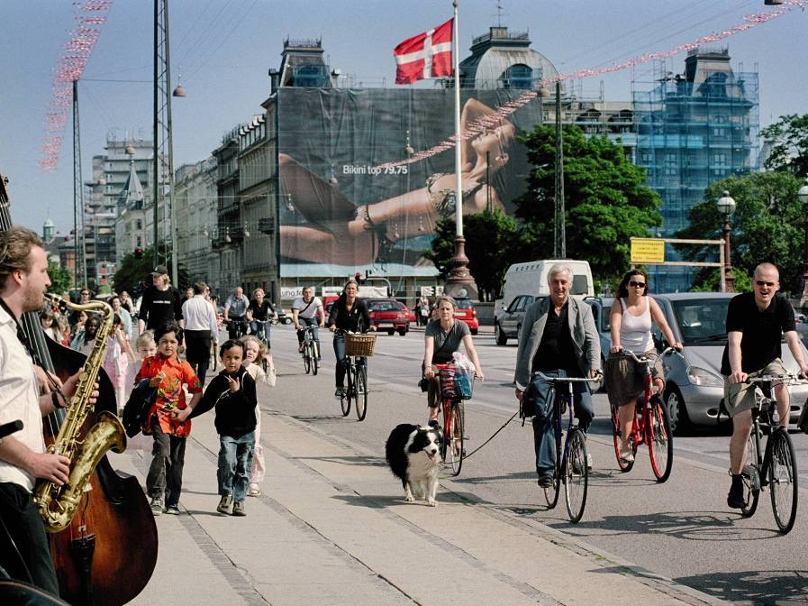
- Og det samme gør flere og bedre gang- og cykelforbindelser

Slide 12
Både byens puls og forstadens ro!
- Aktivt hverdagsliv
- Byliv og bynatur
- Aktivitet og biodiversitet

Slide 13
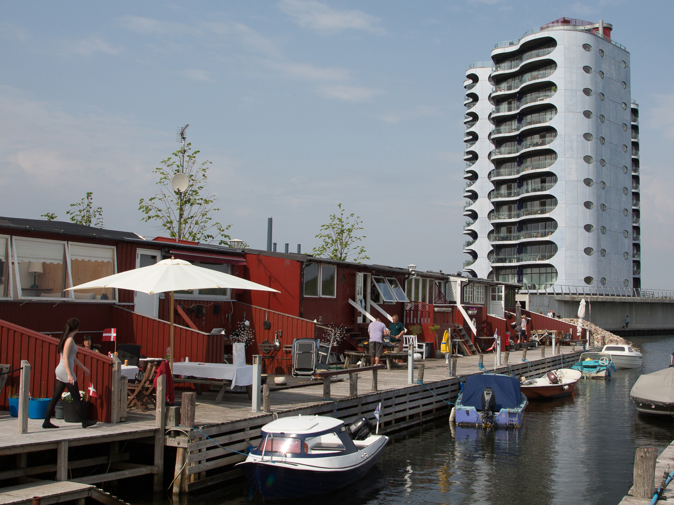
Plads til alle og godt naboskab!

Slide 14
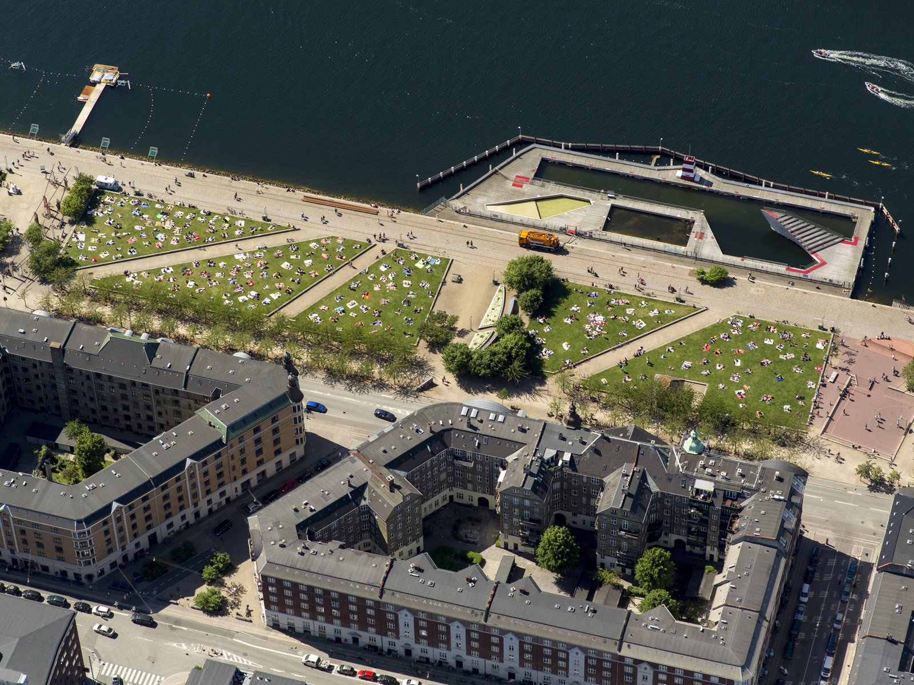
Havnerummet indtages mere og mere

Slide 15
De nye byområder
Skal være langtidsholdbare – bæredygtige - resiliente
Robuste og fleksible strukturplaner er alfa og omega
som ramme for detailplaner, der tilpasses skiftende
behov og tendenser

Slide 16
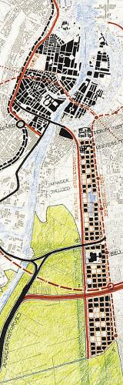
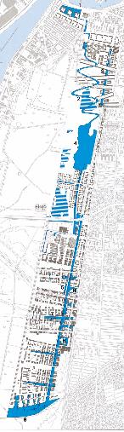
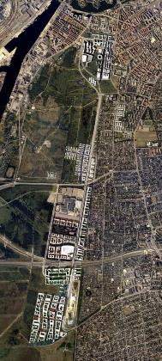

ØRESTAD – ”1. generations” byudvikling
1989 - Regionplan
1995 – Helhedsplan
2017 – 2 mio etm opført
1989
1995
2017

Slide 17
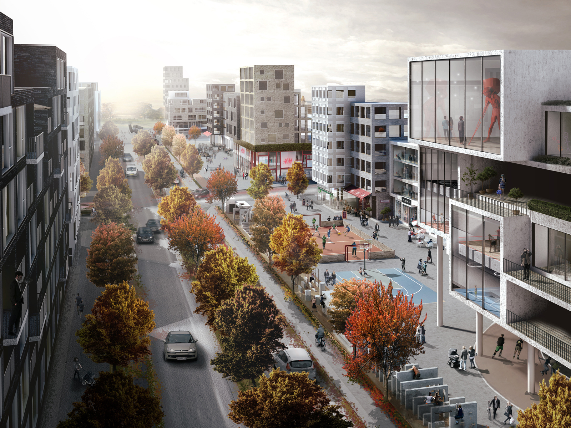
Ørestad – tæt og blandet by
Klik for at redigere typografi i masteren

Slide 18
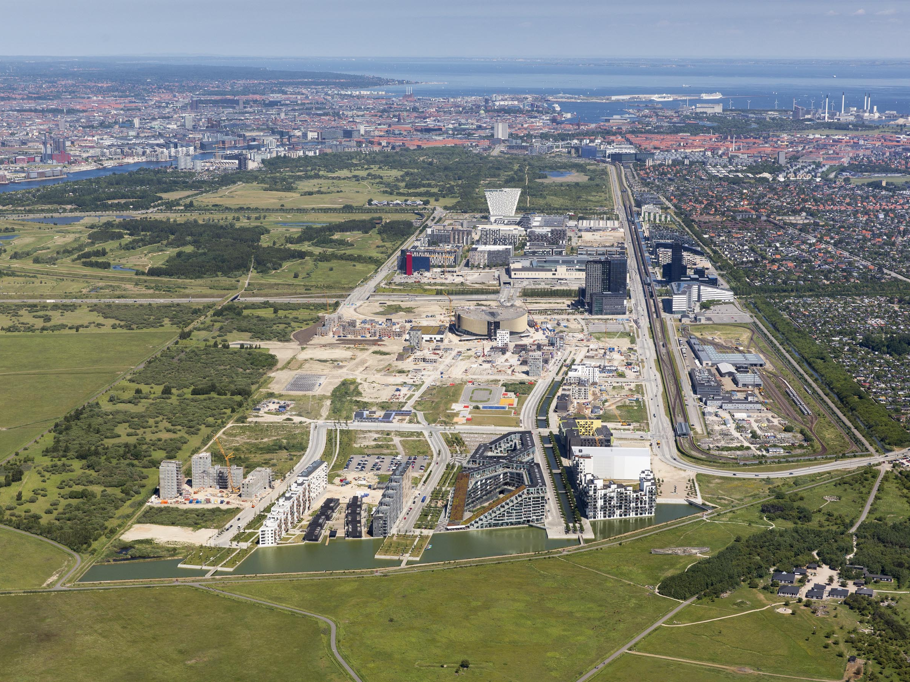
Ørestad
Fokus på
Kollektiv transport
Arkitektonisk identitet
Byliv og bynatur
Klik for at redigere typografi i masteren

Slide 19
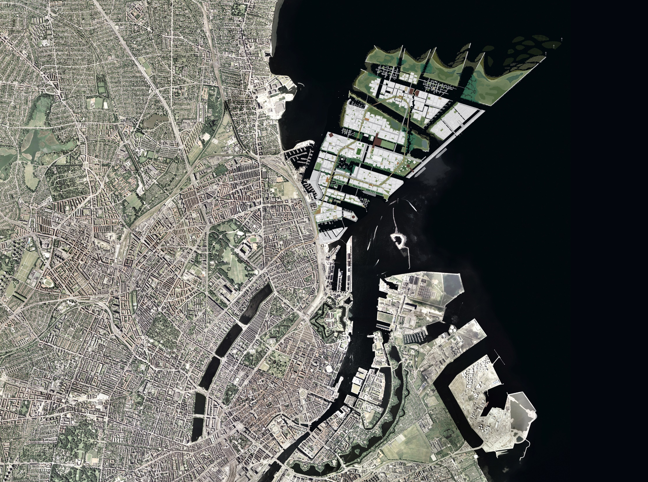
NORDHAVN – ”3. generations” byudvikling
Klik for at redigere typografi i masteren

Slide 20
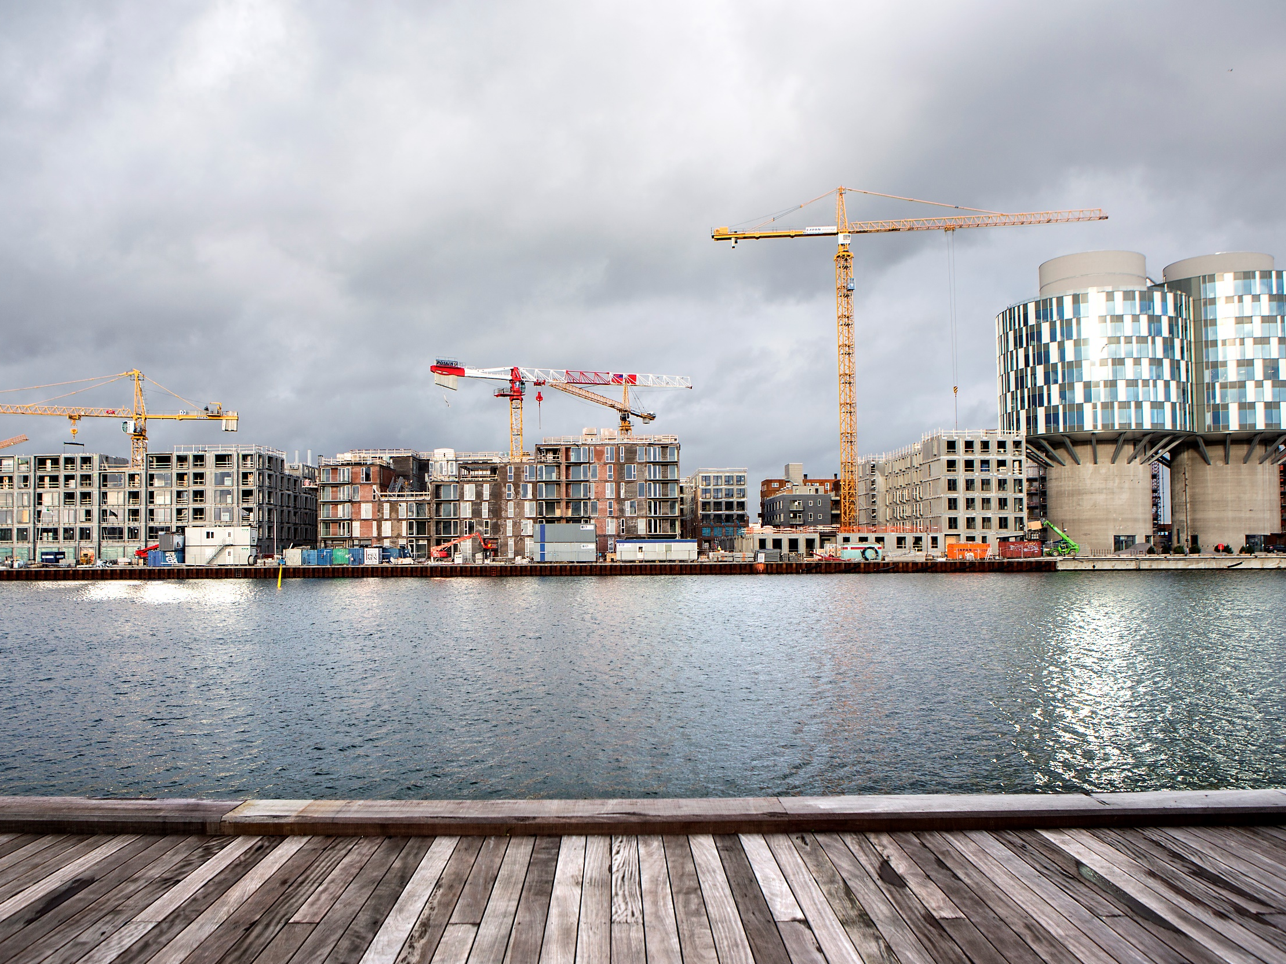
Nordhavn
Tæt og blandet by
Klik for at redigere typografi i masteren

Slide 21
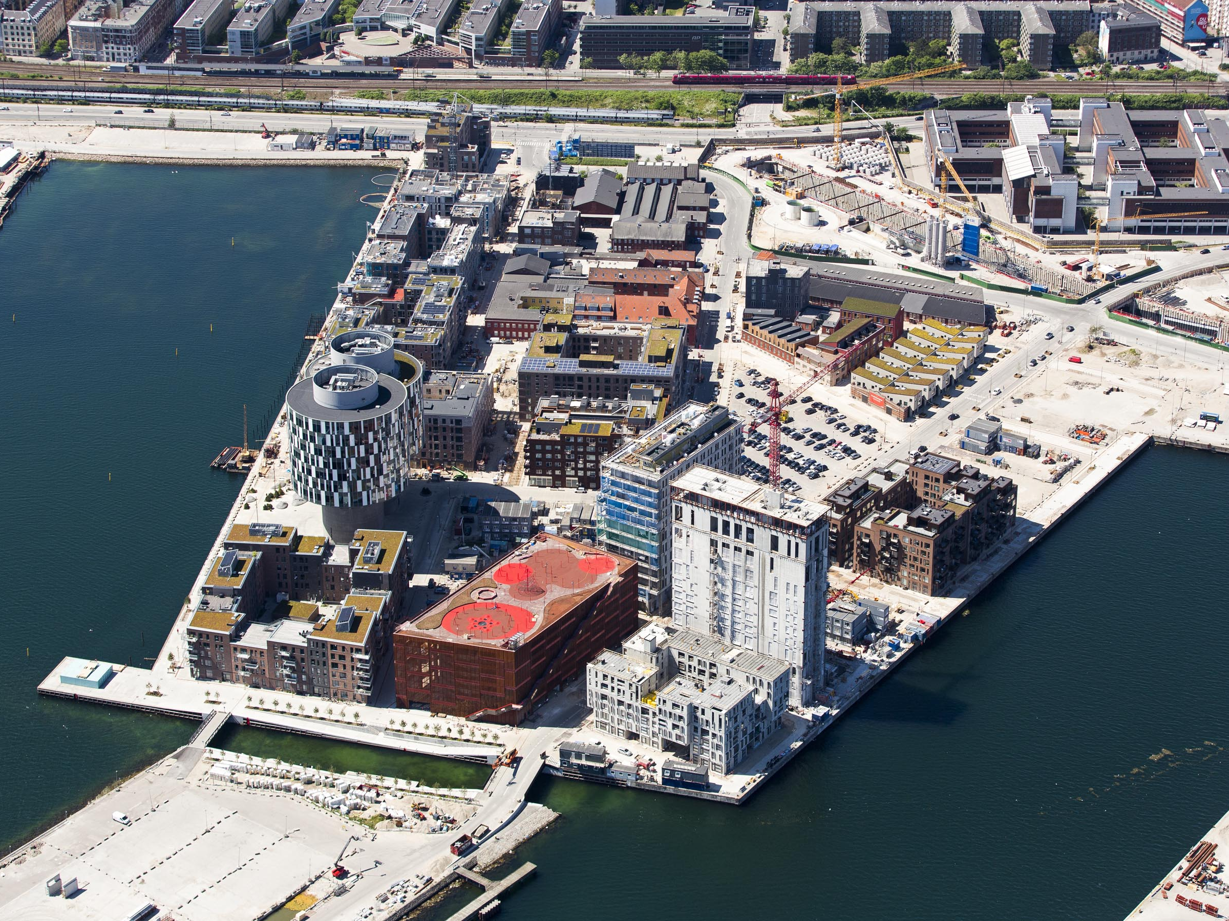
Nordhavn
Fokus på
Kollektiv transport
Arkitektonisk identitet
Byliv og bynatur

